Slide 1
Regional Principal Color based Saliency Detection
(PLoS ONE 2014)
楼竞，任明武，王欢
南京理工大学计算机科学与工程学院
http://www.loujing.com/rpc-saliency/

Slide 2
Outline
Outline
1
显著性简介
基于全局对比度的显著性区域检测
程明明 (CVPR 2011)
2
3
我们的工作

Slide 3
Outline
Outline
1
显著性简介
基于全局对比度的显著性区域检测
程明明 (CVPR 2011)
2
3
我们的工作

Slide 4

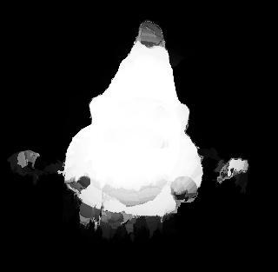

显著性简介
显著性简介
显著性（Saliency）
物体在一幅场景中的特殊性或吸引视觉注意的能力
通常来自于物体与周围的差异性，或物体在整个场景中的稀缺性
显著性检测（Saliency Detection）
从图像中检测出最能引起人的视觉注意的物体区域
原始图像
显著图(Saliency Map)
Ground Truth

Slide 5
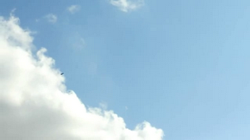

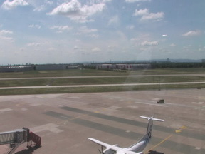
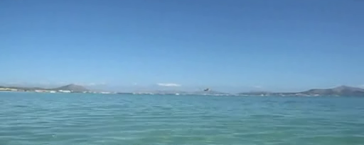
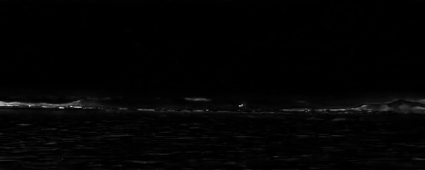
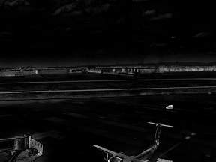
显著性简介
显著性简介
显著性（Saliency）
物体与周围的差异性

Slide 6
显著性简介
显著性简介
普遍认为分为两类
眼动预测 （Fixation Prediction）
ITTI [Itti et al. PAMI 98]
AIM [Bruce et al. NIPS 06]
GBVS [Harel et al. NIPS 07]
DVA [Hou et al. NIPS 08]
SUN [Zhang et al. NIPS 08]
SIG [Hou et al. PAMI 12]
显著物体分割 （Saliency Object Segmentation）
FT [Achanta et al. CVPR 09]
GC [Cheng et al. CVPR 11]
SF [Perazzi et al. CVPR 12]
PCA-S [Margolin et al. CVPR 13]

Slide 7
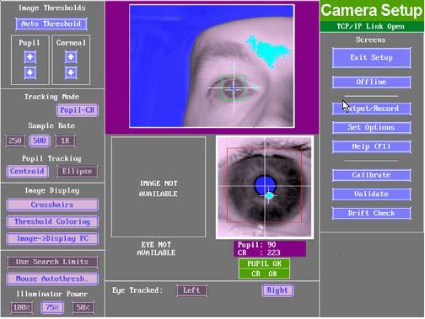
显著性简介
显著性简介
眼动预测评价（Fixation Prediction）
[Yin Li et al., CVPR 2014]
原始图像
眼动追踪实验
眼动数据

Slide 8

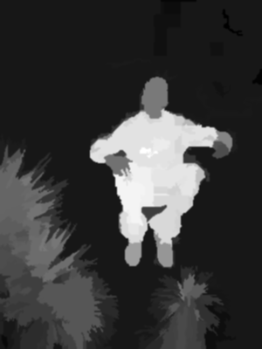

显著性简介
显著性简介
显著物体分割评价（Saliency Object Segmentation）
[Ming-Ming Cheng et al., CVPR 2011]
原始图像
显著图
人工标注结果

Slide 9
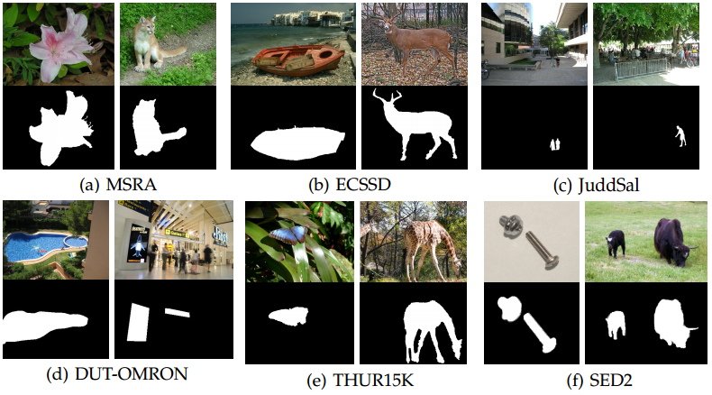
显著性简介
显著性简介
常见数据集

Slide 10
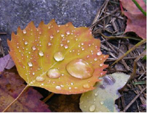

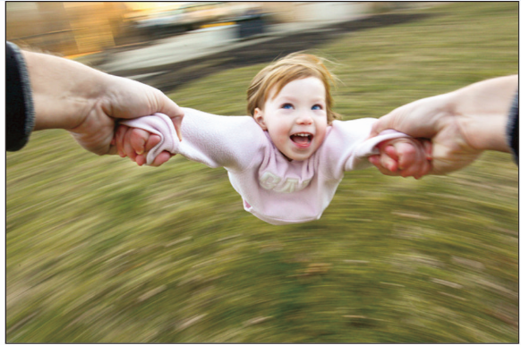
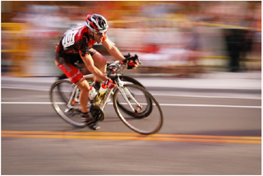
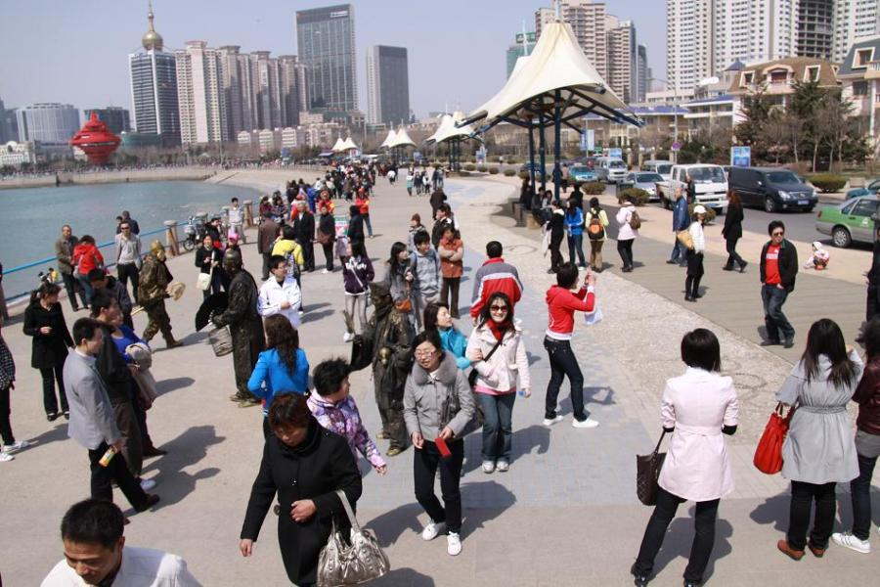
显著性简介
显著性检测的应用
图像/视频分割
图像/视频压缩
目标识别
图像缩放
感兴趣区域检测
图像拼接
理想很美好~~~
目标识别
基于内容感知的图像缩放
非真实感渲染

Slide 11
Outline
Outline
1
显著性简介
基于全局对比度的显著性区域检测
程明明 (CVPR 2011)
2
3
我们的工作

Slide 12
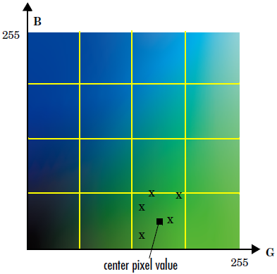
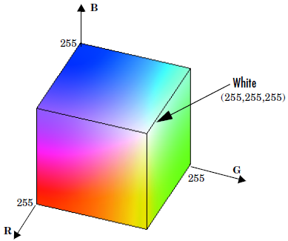
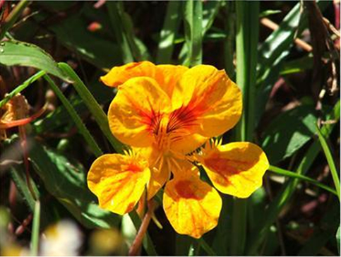
Ming-Ming Cheng
Ming-Ming Cheng
(1) 颜色量化
在RGB颜色空间，左图中包含62,743种颜色，但其中75.2%的颜色只出现了一次（即仅占一个像素），这些像素的总和占整个图像面积的39.32%
采用均匀量化方式，将每个通道量化为12级（12^3=1728）

Slide 13
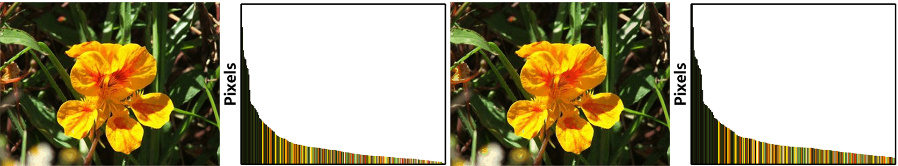
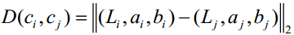
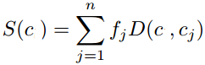
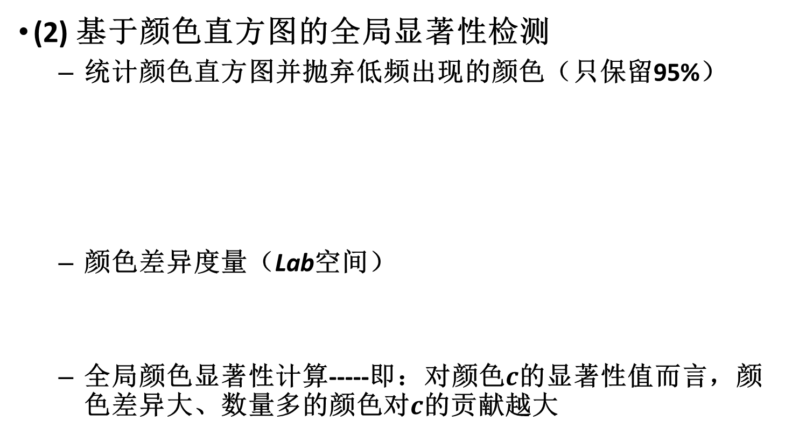
Ming-Ming Cheng
Ming-Ming Cheng
(2) 基于颜色直方图的全局显著性检测
统计颜色直方图并抛弃低频出现的颜色（只保留95%）
颜色差异度量（Lab空间）
全局颜色显著性计算-----即：对颜色$c$的显著性值而言，颜色差异大、数量多的颜色对$c$的贡献越大

Slide 14
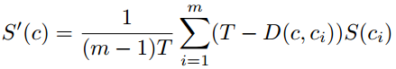
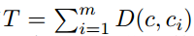
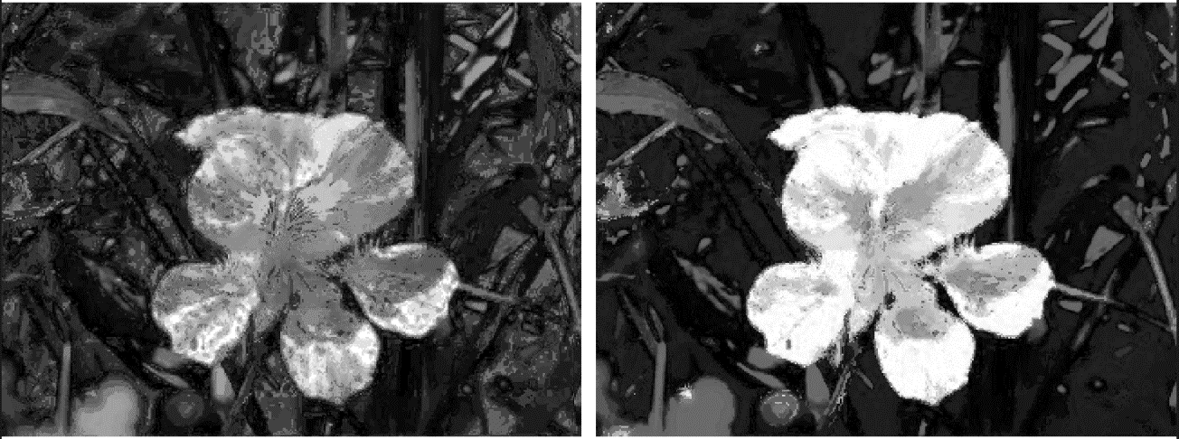
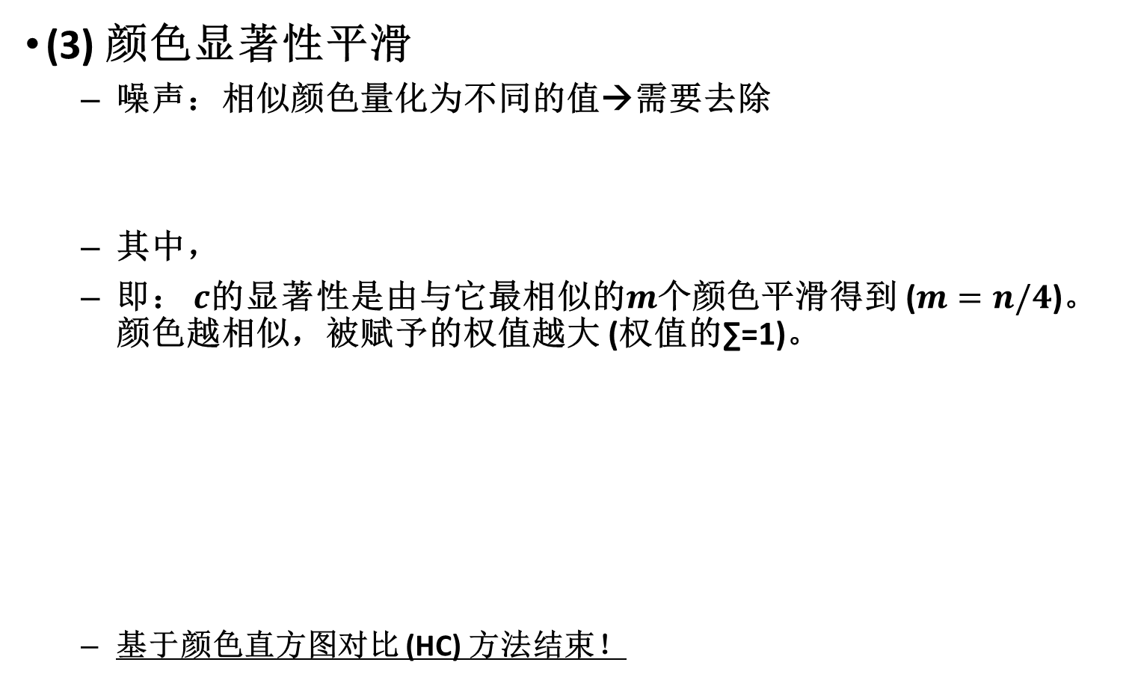
Ming-Ming Cheng
Ming-Ming Cheng
(3) 颜色显著性平滑
噪声：相似颜色量化为不同的值→需要去除
其中，
即： $c$的显著性是由与它最相似的$m$个颜色平滑得到 ($m=n/4\text{)}$。颜色越相似，被赋予的权值越大 (权值的∑=1)。
基于颜色直方图对比 (HC) 方法结束！

Slide 15
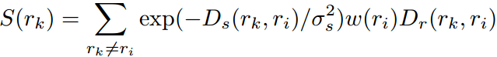
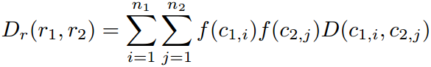
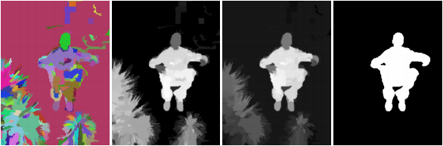
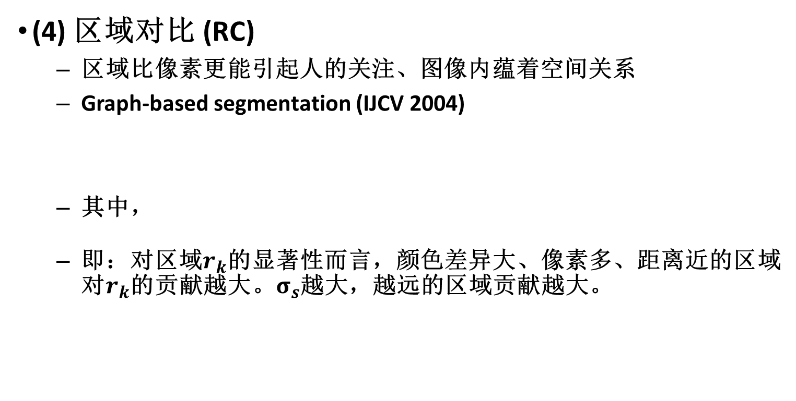
Ming-Ming Cheng
Ming-Ming Cheng
(4) 区域对比 (RC)
区域比像素更能引起人的关注、图像内蕴着空间关系
Graph-based segmentation (IJCV 2004)
其中，
即：对区域$r_{k}$的显著性而言，颜色差异大、像素多、距离近的区域对$r_{k}$的贡献越大。$σ_{s}$越大，越远的区域贡献越大。
RC方法结束！

Slide 16
Outline
Outline
1
显著性简介
基于全局对比度的显著性区域检测
程明明 (CVPR 2011)
2
3
我们的工作

Slide 17
我们的工作
大致如下
(1) 采用最小方差量化
(2) 每个区域仅使用一个主色表示
(3) 修改了区域显著性计算方法
(4) 增加了中心偏置（Center bias）
(5) 实验及参数选择

Slide 18
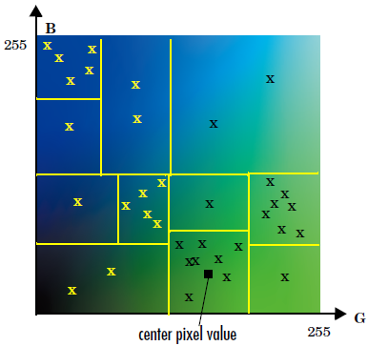
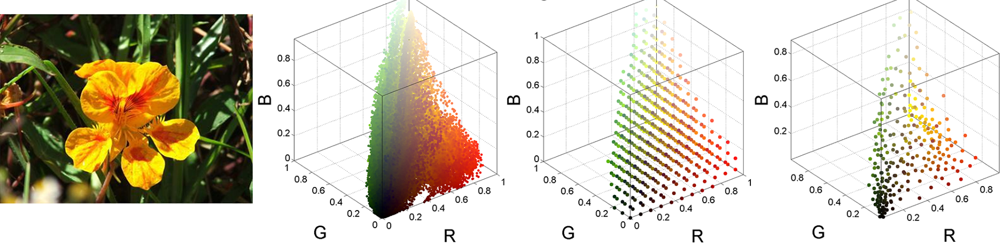
我们的工作
(1) 采用最小方差量化
将原图最小方差量化为256色
动机：弥补均匀量化对相似颜色量化为不同值的不足；最小方差量化更能体现原始的颜色分布

Slide 19
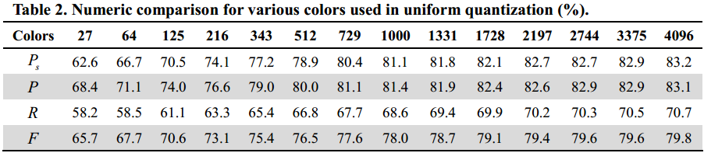
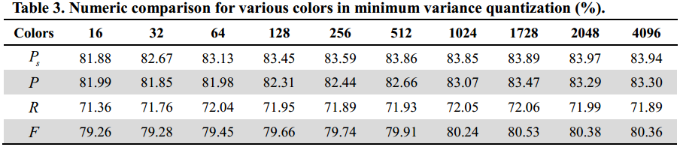
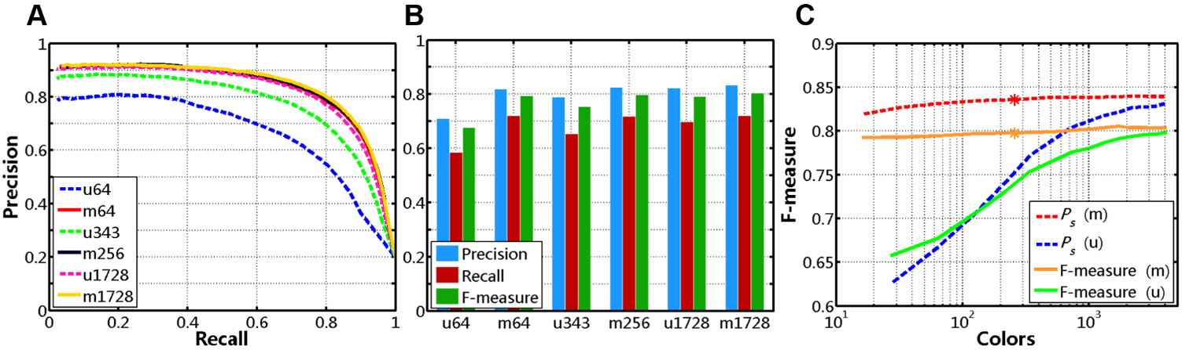
我们的改进
(1) 采用最小方差量化

Slide 20
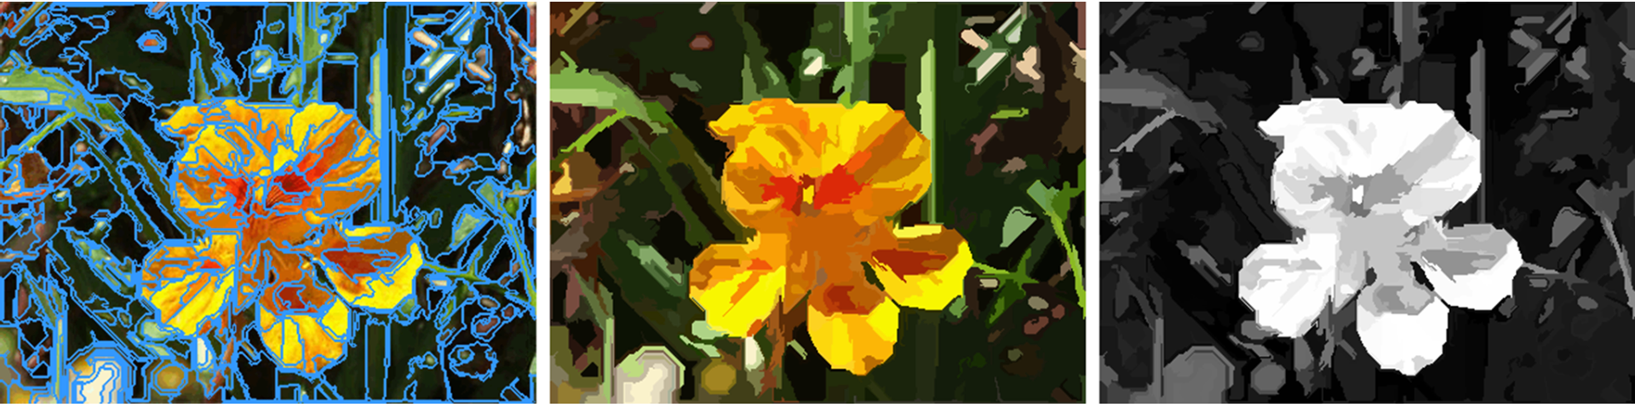
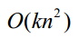
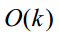
我们的工作
(2) 每个区域仅使用一个主色表示
动机：
基于“颜色对”比较的执行效率较低（MATLAB中的多层嵌套循环）
每个区域具有高度的颜色一致性
计算每个区域的时间复杂度：

Slide 21
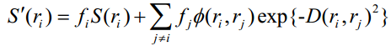
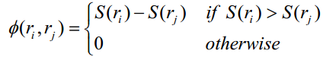


我们的工作
(3) 改进了区域显著性计算方法
动机：
对于原显著性区域而言，自身的显著性应予以保留
对于原非显著性区域，显著性值不应被其它显著性区域间接影响
优点：抑制了原非显著性区域的值
缺点：原显著性区域的显著性值也受到一定程度的抑制

Slide 22
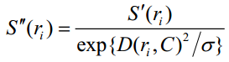
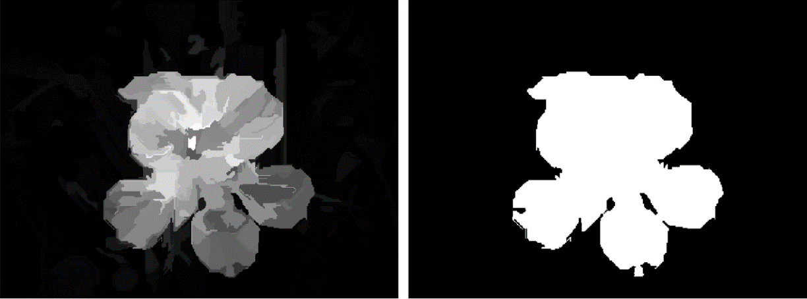

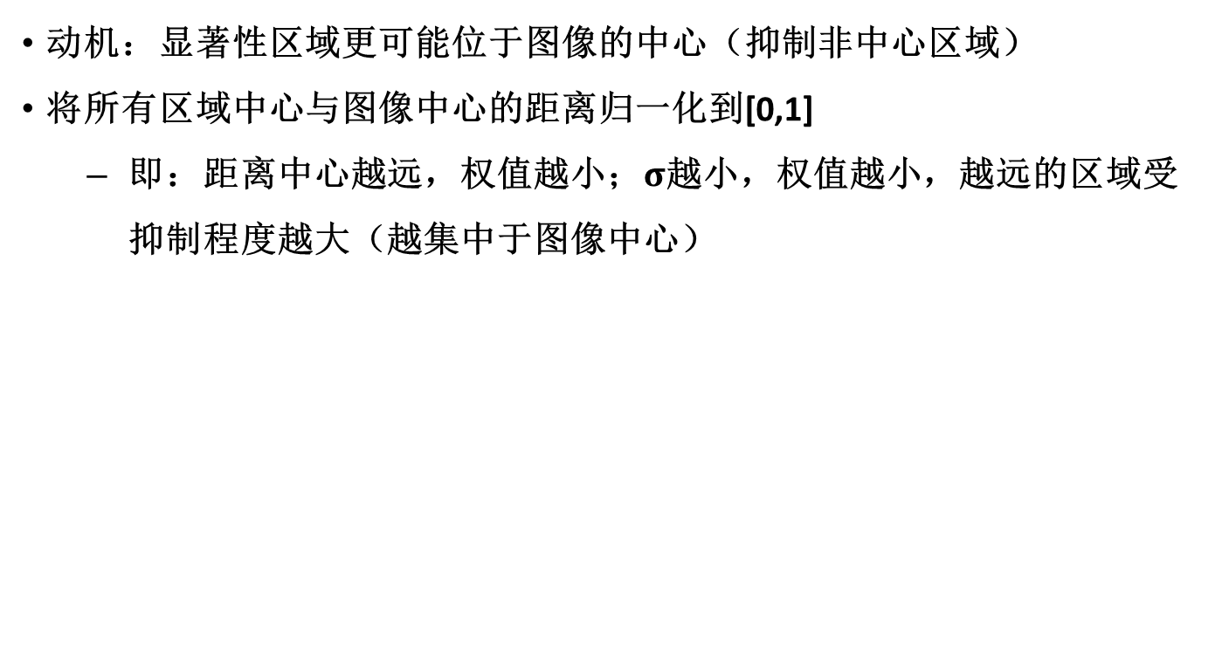
我们的工作
(4) 增加了中心偏置（Center bias）
动机：显著性区域更可能位于图像的中心（抑制非中心区域）
将所有区域中心与图像中心的距离归一化到[0,1]
即：距离中心越远，权值越小；$σ$越小，权值越小，越远的区域受抑制程度越大（越集中于图像中心）

Slide 23
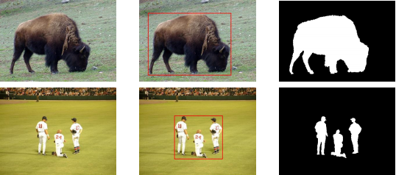
我们的工作
(5) 实验及参数选择
数据集：MSRA-1000
Learning to Detect A Salient Object, CVPR 2007
Frequency-tuned Salient Region Detection, CVPR 2009

Slide 24
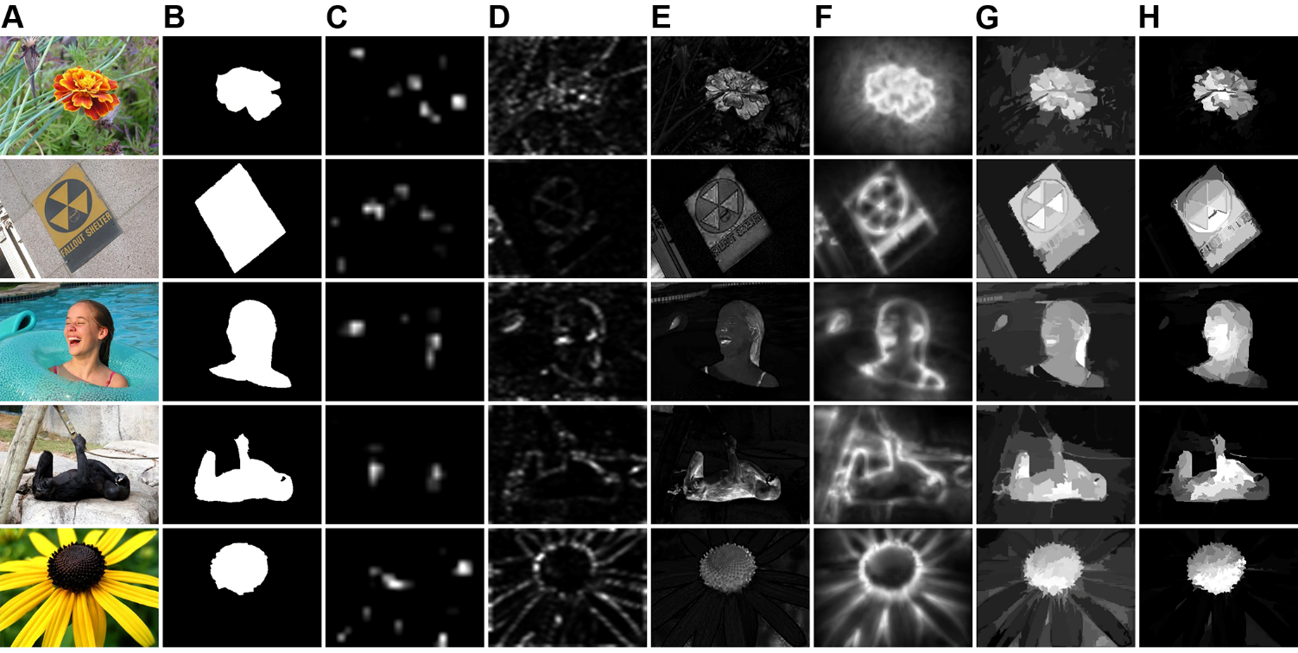
我们的工作
(5) 实验及参数选择
我们的结果

Slide 25
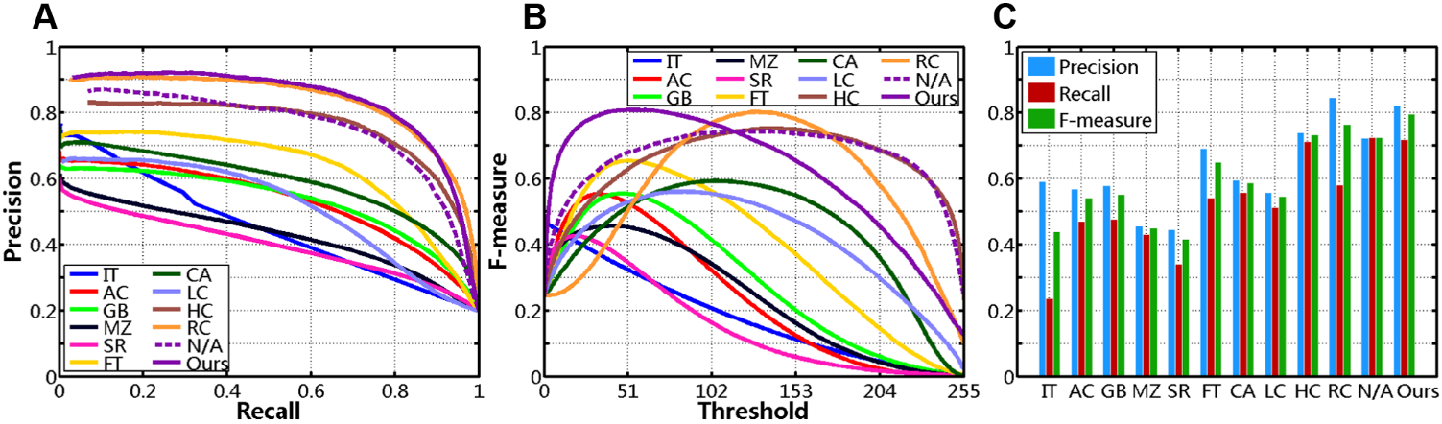
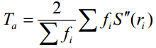
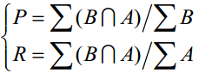
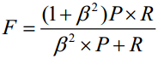
我们的工作
(5) 实验及参数选择
(1) 固定阈值分割：将每张显著图在阈值范围[0,255]做256次分割，针对每个阈值，计算1000张图的平均的Precision、Recall、F-measure
(2)自适应阈值分割：
(3)对F-measure的两种计算方式
2*P*R/(P+R)

Slide 26
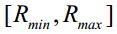
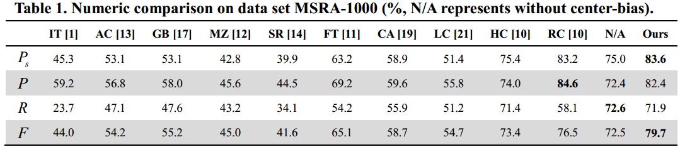
我们的工作
(5) 实验及参数选择
动机：对PR曲线的定量评估
在Recall区间 对Precision做插值并求均值 (N/A表示去除Center bias)

Slide 27
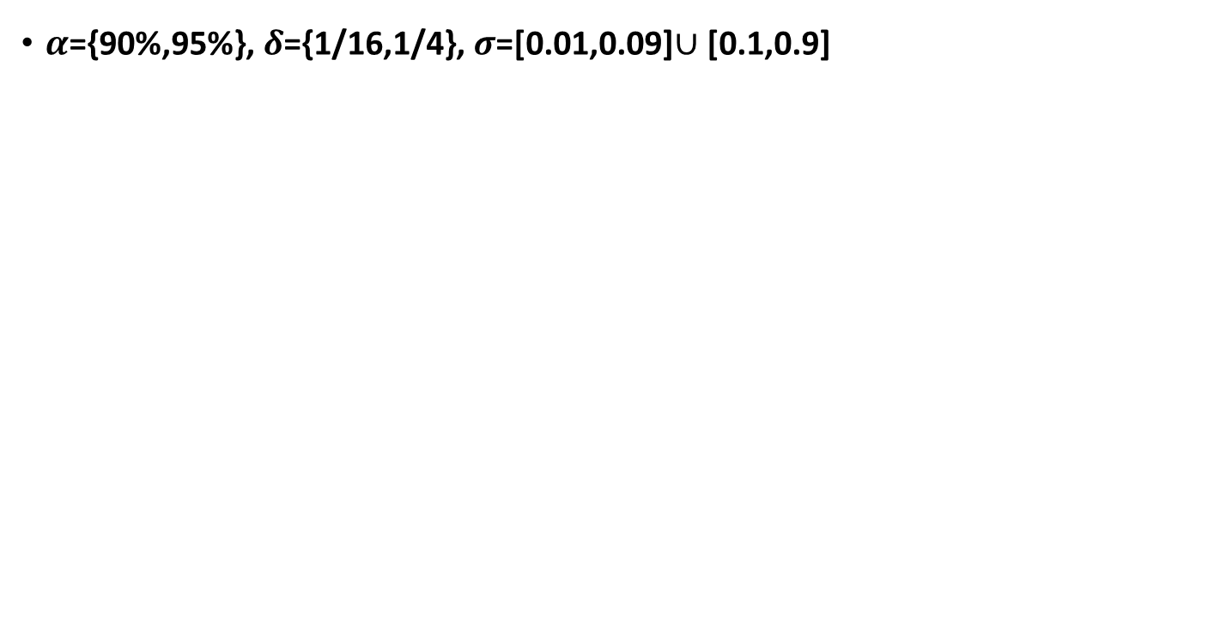

我们的工作
(5) 实验及参数选择

Slide 28


我们的工作
(5) 实验及参数选择
实验： 76+24+1=101 组
统计：(101+10+13*2)*257*1000=35209000 张二值图

Slide 29
Thanks！

